Slide 1
VRI-verktyg Postoperativa infektioner Vårdhygien 2025-02-19

Slide 2
VRI-verktyg Postoperativa infektioner
Bakgrund och mål
Åtgärder mot postoperativa infektioner
Systematisk förbättringsarbete mot postoperativa infektioner
Stödmaterial.

Slide 3
Bakgrund och mål
Bakgrund
Postoperativa infektioner
Kirurgiska ingrepp är alltid förenade med en viss risk för postoperativ infektion. Postoperativ infektion är en av de vanligaste vårdrelaterade infektionerna.
En postoperativ infektion klassas som vårdrelaterad om den är relaterad till ingreppet och debuterar inom 30 dygn efter operationen. Vid implantatkirurgi och infektion kring implantatet klassas infektionen som vårdrelaterad om den uppstår inom ett år efter operationen.
Mål
Ett systematiskt förbättringsarbete mot postoperativa infektioner ska leda till att:
Antalet vårdtagare som drabbas av postoperativa infektioner minskar genom att effektiva åtgärder mot postoperativa infektioner utförs i större utsträckning.
Läs mer i SKR:s rapport:
Vårdrelaterade infektioner, (skr.se)

Slide 4
Typer av postoperativa infektioner
Ytlig postoperativ infektion
Engagerar endast hud och subkutan vävnad i operationssnittet. Ger purulent sekretion från operationssnittet. Tecken till infektion är smärta, ömhet, svullnad, rodnad och värmeökning.
Intraabdominell/organinfektion
Djupare belägen än muskel och fascia, involverar det organ där kirurgi utförts. Purulent sekretion eller positiv odling från djupt drän.
Djup postoperativ infektion
Engagerar djup mjukvävnad som fascia och/eller muskellager. Purulent sekretion från djupt operationssnitt eller abscessbildning. Feber och lokal smärta kan föreligga.

Slide 5
Åtgärder mot postoperativa infektioner
VRI-verktyget innehåller sex effektiva åtgärder mot postoperativa infektioner:
Korrekt antibiotikaprofylax.
Preoperativ huddesinfektion.
Håravkortning.
Rök- och alkoholstopp före operation.
Sockerkontroll före, under och efter operation.
Skötsel av postoperativt sår.
Vid all vård ska även basala hygienrutiner och klädregler (BHK) tillämpas konsekvent för att undvika att vårdtagare smittas av bakterier som orsakar postoperativa infektioner och andra vårdrelaterade infektioner.

Slide 6
Åtgärd 1: Korrekt antibiotikaprofylax
Antibiotikaprofylax ges inför vissa kirurgiska ingrepp för att minska risken för postoperativa infektioner.
Idag utgör antibiotikaprofylax ca 20–30% av all antibiotikaanvändning på sjukhusen. Risken för infektion varierar med graden av bakteriell förorening och typ av ingrepp.
För mer information se: Fakta, (vri-smart.se).
Klicka på ”Vanliga typer av VRI” och välj ”Postoperativa sår”.

Slide 7
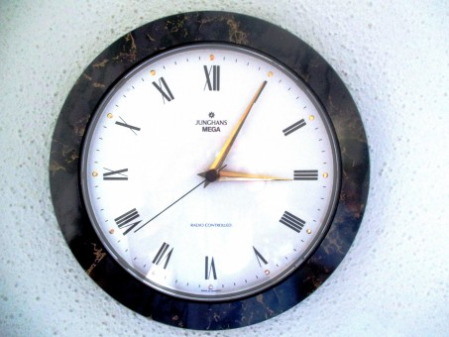
Fortsättning åtgärd 1: Principer för antibiotikaprofylax
Rekommendationer
Varje opererande klinik ska ha rutiner för vid vilka ingrepp profylax ska ges, samt preparat och dosering. Vid val av antibiotikum tas hänsyn till vilka bakterier som profylaxen ska skydda mot, risk för resistensutveckling, biverkningar, farmakokinetik och farmakodynamik.
Timing
Tidsmässigt ska antibiotikaprofylax ges så att maximala serum-och vävnadskoncentrationer uppnåtts när operationen påbörjas.​
Antibiotika med kort halveringstid, till exempel betalaktamantibiotika, ges intravenöst inom en timme före operationsstart. Om operationstiden är mer än tre timmar bör ytterligare en dos ges.
Antibiotika med hög biotillgänglighet och lång halveringstid, som trimetoprim-sulfa, kan ges peroralt till patienter med normal mag-tarmfunktion med administrering minst två timmar före operationsstart.​
Observera att behandlingstiden för antibiotikaprofylax vanligtvis inte skall överstiga ett dygn!​

Slide 8
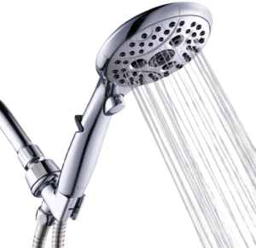
Åtgärd 2: Preoperativ hudförberedelser
Inför kirurgi där hudens normala bakterieflora kan orsaka svåra infektioner ska patienten i normalfallet duscha med desinfekterande tvål som innehåller 4% klorhexidin, exempelvis Descutan och Hibiscrub.
För mer information se: Fakta, (vri-smart.se).
Klicka på ”Vanliga typer av VRI” och välj ”Postoperativa sår”.
Följ länken och läs våra lokala rutiner i dokumentet Preoperativa hudförberedelser (pdf)

Slide 9
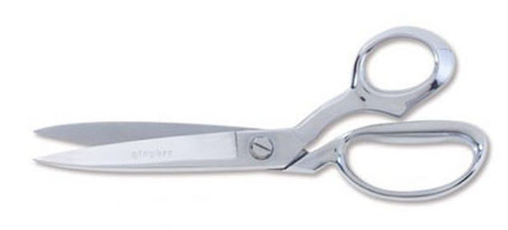
Åtgärd 3: Håravkortning
Hårväxt inom operationsområdet innebär i sig ingen ökad infektionsrisk, men hår kan behöva kortas för att få sterildrapering och förband att fästa. Drapering fungerar som barriär mot mikroorganismer under operationen.
Håravkortning ska ske med sax eller hårklippningsmaskin med engångsblad.
Rakning av operationsområdet rekommenderas inte då det ökar risken för hudskador, vilket kan utgöra en grogrund för mikroorganismer.
För mer information se: Fakta, (vri-smart.se).
Klicka på ”Vanliga typer av VRI” och välj ”Postoperativa sår”.

Slide 10
Åtgärd 4: Rök- och alkoholstopp före operation
Rökstopp mellan 4 och 8 veckor före operationen minskar risken för komplikationer. Rökare ska uppmanas till och få hjälp att sluta röka minst fyra veckor före operationen.
Alkoholkonsumtion över två standardglas per dag fördubblar generellt risken för postoperativa komplikationer, bland annat infektioner. Alkoholfrihet 4–8 veckor före operation kan minska risken för postoperativa komplikationer med upp till 70% hos högkonsumenter, varför alkoholstopp före kirurgi ska uppmuntras.
För mer information se: Fakta, (vri-smart.se).
Klicka på ”Vanliga typer av VRI” och välj ”Postoperativ sår”.

Slide 11
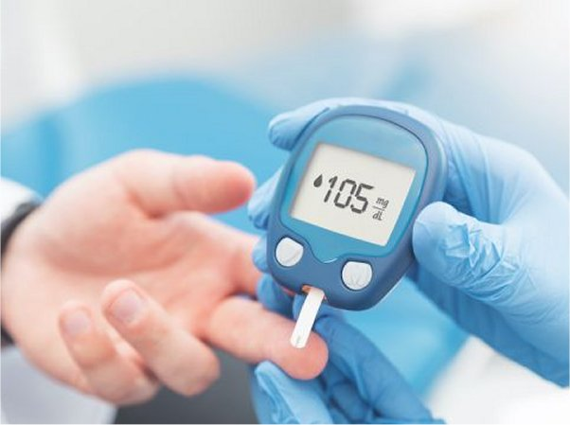
Åtgärd 5: God sockerkontroll före, under och efter operation
Dåligt reglerad diabetes med höga glukosvärden innebär en kraftigt ökad perioperativ risk och försämrad sårläkning med ökad risk för infektion. Inför elektiv kirurgi finns möjlighet att optimera sockerkontrollen i god tid.
För mer information se: Fakta, (vri-smart.se).
Klicka på ”Vanliga typer av VRI” och välj ”Postoperativ sår”.

Slide 12
Åtgärd 6: Skötsel av postoperativt sår
Postoperativa förband har till uppgift att skydda såret mot kontamination och absorberar vätska/blod och förhindrar därmed läckage mot omgivningen. Blod och andra kroppsvätskor kan utgöra grogrund för bakterier. De postoperativa förbanden ska som regel inte öppnas tidigare än planerat. Skötsel av postoperativa sår ska ske enligt lokala anvisningar.
För mer information se: Fakta, (vri-smart.se).
Klicka på ”Vanliga typer av VRI” och välj ”Postoperativ sår”.

Slide 13
Systematisk förbättringsarbete mot postoperativa infektioner
För att införa åtgärderna mot postoperativa infektioner på ett effektivt sätt används ett systematiskt förbättringsarbete med fem steg:
Skapa förutsättningar.
Träning och utbildning.
Mätning och återkoppling.
Sprid budskapet.
Patientsäkerhetskultur och ledningens engagemang.
På följande sidor finns ett underlag för att arbeta med stegen i förbättringsarbetet. Kontakta Vårdhygien för stöd med att skräddarsy arbetet för er enhet, se
Kontakt vårdhygien, (regionuppsala.se).
Att arbeta med förbättringar på det här sättet motsvarar ett multimodalt arbetssätt enligt
Vägledning för vårdhygieniskt arbete, (kunskapsstyrningvard.se) (pdf).
Se också figur under stödmaterial.

Slide 14
1. Skapa förutsättningar
2. Träning och utbildning
3. Mätning och återkoppling
4. Sprid budskapet
5. Patientsäkerhetskultur Ledningens engagemang
Steg 1: Skapa förutsättningar
Säkerställ att rutiner finns för:
Korrekt antibiotikaprofylax
Preoperativ huddesinfektion
Håravkortning
Rök- och alkoholstopp före operation
God sockerkontroll före, under och efter operation
Skötsel av postoperativt sår
Mer information
Som en del i arbetet med att skapa förutsättningar kan exempelvis enhetens personalresurser behöva ökas.
Rätt förutsättningar för preoperativ vård kan behöva ses över, se
Operationssjukvård - Översikt (vardhandboken.se).

Slide 15
1. Skapa förutsättningar
2. Träning och utbildning
3. Mätning och återkoppling
4. Sprid budskapet
5. Patientsäkerhetskultur Ledningens engagemang
Steg 2: Träning och utbildning
All personal på enheten går e-utbildningen VRI-Smart® i syfte att få kunskap om hur postoperativa infektioner förebyggs.
Relevant personal får utbildning om åtgärderna mot postoperativa infektioner och hur och när de utförs.
Läkare eller annan personal som utför infektionsregistrering utbildas i definitioner av postoperativa infektioner och i att registrera på rätt sätt, se steg 3.
Mer information
Postoperativa infektioner, (vardhandboken.se)
Hjälpmaterial om definitionen av vårdrelaterad infektion kan skrivas ut eller beställas via Strama, se
Trycksaker för slutenvård, (regionuppsala.se), Definition av vårdrelaterad infektion (pdf).
Information om protesrelaterade infektioner PRISS (ProtesRelaterade Infektioner Ska Stoppas), (lof.se)

Slide 16
1. Skapa förutsättningar
2. Träning och utbildning
3. Mätning och återkoppling
4. Sprid budskapet
5. Patientsäkerhetskultur Ledningens engagemang
Steg 3: Mätning och återkoppling
Vi delar upp mätning och återkoppling i två steg:
1. Mät förekomsten av postoperativa infektioner.
2. Mät följsamheten till åtgärderna som syftar till att minska förekomsten.
1. Välj metod för att mäta förekomst av postoperativ infektion:
Infektionsverktyget, (regionuppsala.se)
VRI i slutanteckning (pdf)
Journalgranskning
Annan lokal metod.
Kvalitetssäkra data och säkerställ att registrerande personal följer fastslagna definitioner, se faktaruta under stödmaterial.
Mer information
Som en del av arbetet med att mäta, återkoppla och sammanställa kan ytterligare resurser behövas. Resultatet av de valda mätningarna ska följas upp och återkopplas till personal och verksamhetsledning. Som en del i kvalitetssäkringen av Infektionsverktyget ska validering göras årligen, se information på Infektionsverktyget, (regionuppsala.se).

Slide 17
1. Skapa förutsättningar
2. Träning och utbildning
3. Mätning och återkoppling
4. Sprid budskapet
5. Patientsäkerhetskultur Ledningens engagemang
Fortsättning steg 3: Mätning och återkoppling
Välj ut områden som går att mäta på ett tillförlitligt sätt.
2. Välj metod för att mäta följsamhet till att utföra åtgärderna mot postoperativa infektioner:
Basala hygienrutiner och klädregler
Korrekt antibiotikaprofylax
Preoperativ huddesinfektion
Rök- och alkoholstopp före operation
God sockerkontroll före, under och efter operation
Rutiner på operationsavdelningen (exempelvis dörröppningar)
Skötsel av postoperativt sår.
Mer information
Ibland kan ett färre antal diagnoser eller åtgärder behöva väljas ut för att fokusera på det som innebär störst risk.
Resultatet av de valda mätningarna ska följas upp och återkopplas till personal och verksamhetsledning.
Tekniska förutsättningar, till exempel ventilationen i operationssalen, ska vara känd och anpassad efter den verksamhet som bedrivs.

Slide 18
1. Skapa förutsättningar
2. Träning och utbildning
3. Mätning och återkoppling
4. Sprid budskapet
5. Patientsäkerhetskultur Ledningens engagemang
Steg 4: Sprid budskapet
Det som behöver göras ska vara känt av all personal.
Diskutera på arbetsplatsträffar, läkarmöten med mera
Ta fram anslag och andra påminnelser för att stötta arbetet, se exempel under stödmaterial.
Patienter får information muntligt och skriftligt om vilka åtgärder som är betydelsefulla för att undvika postoperativa infektioner.

Slide 19
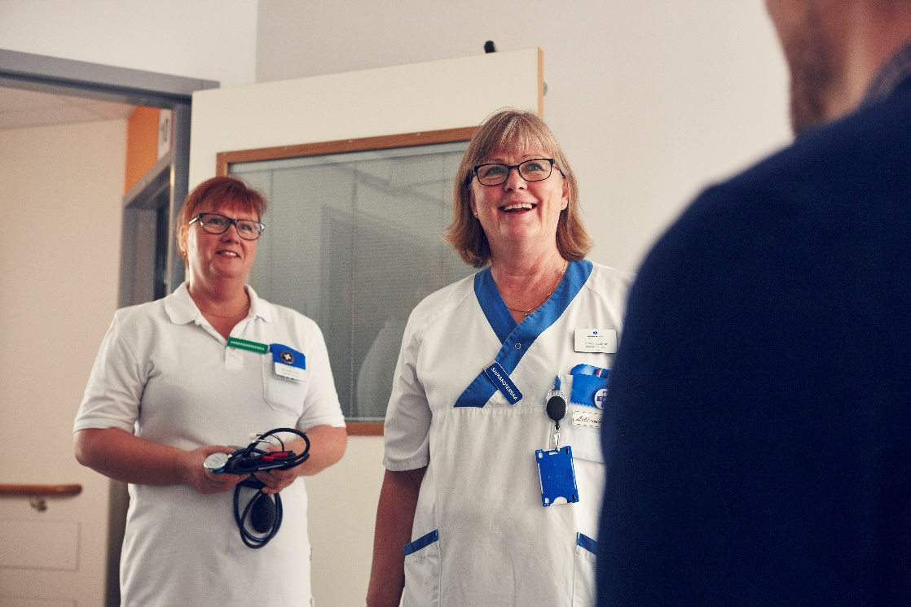
1. Skapa förutsättningar
2. Träning och utbildning
3. Mätning och återkoppling
4. Sprid budskapet
5. Patientsäkerhetskultur Ledningens engagemang
Steg 5: Patientsäkerhetskultur
Verksamhetsledningen visar att arbetet är viktigt genom att tilldela resurser, följa upp hur det går och efterfråga rapporter från arbetet.

Slide 20
Stödmaterial
På kommande tre sidor i presentationen finns stödmaterial som kan användas i arbetet:
Faktaruta om definition av postoperativa infektioner
Figur med multimodalt arbetssätt för att minska postoperativa infektioner
Checklista: Stoppa postoperativa infektioner.
Hjälpmaterial om definitionen av vårdrelaterad infektion kan skrivas ut eller beställas via Strama, se
Trycksaker för slutenvård (regionuppsala.se),
Definition av vårdrelaterad infektion (pdf).

Slide 21
Ytlig postoperativ sårinfektion
Infektionen engagerar endast hud och subkutan vävnad i operationssnittet samt minst ett av följande:
Ger purulent sekretion.
Minst ett av följande tecken eller symtom på infektion: smärta eller ömhet, lokal svullnad, rodnad eller värmeökning.
Diagnosen ytlig postoperativ infektion ställs av en kirurg eller behandlande läkare.
Djup postoperativ sårinfektion
Minst ett av följande:
Purulent sekretion från det djupa snittet men inte från organet/hålrummet vid operationsstället.
Ett djupt snitt öppnas spontant eller öppnas avsiktligt av en kirurg när patienten har minst ett av följande tecken eller symtom: feber (> 38 °C), lokal smärta eller ömhet, såvida inte en odling från snittet är negativt.
En abscess eller andra tecken på infektion som involverar det djupa snittet hittas vid klinisk undersökning, under re-operation eller genom histopatologisk eller radiologisk undersökning.
Diagnosen postoperativ infektion relaterad till det djupa snittet ställs av en kirurg eller behandlande läkare.
Faktaruta om definition av
postoperativ infektion, del 1 av 2
Diagnosen postoperativ infektion fastställs genom att kriterierna i rutan uppfylls.
Alla postoperativa infektioner räknas som vårdrelaterade om de uppkommer inom 30 dygn efter operationen.
Efter operation med implantat där den postoperativa infektionen är djup räknas infektionen som vårdrelaterad inom ett år efter operationen.
Definitionen är anpassad från: Protokoll för ECDC’s punkprevalensmätning för vårdrelaterade infektioner och antibiotikaanvändning på akutsjukhus; version 1.2.

Slide 22
Faktaruta om definition av postoperativ infektion, del 2 av 2
Diagnosen postoperativ intraabdominell/organinfektion fastställs genom att kriterierna i rutan uppfylls.
Alla postoperativa infektioner räknas som vårdrelaterade om de uppkommer inom 30 dygn efter operationen.
Efter operation med implantat räknas intraabdominell/organinfektion som vårdrelaterad inom ett år efter operationen.
Definitionen är anpassad från: Protokoll för ECDC’s punkprevalensmätning för vårdrelaterade infektioner och antibiotikaanvändning på akutsjukhus; version 1.2.
Intraabdominell/organinfektion
Minst ett av följande:
Purulent sekretion från dränage som leder till ett organ/hålrum.
Positiv odling från vätska eller vävnad från organet/hålrummet.
En abscess eller andra tecken på infektion som involverar organet/hålrummet hittas vid klinisk undersökning, under re-operation eller genom histopatologisk eller radiologisk undersökning.
Diagnosen postoperativ infektion relaterad till organ/hålrum ställs av en kirurg eller behandlande läkare.

Slide 23
Säkerställ att rutiner finns för:
Korrekt antibiotikaprofylax
Preoperativ huddesinfektion
Håravkortning
Rök- och alkoholstopp före operation
God sockerkontroll före, under och efter operation
Skötsel av postoperativt sår.
All personal på enheten går e-utbildningen VRI-Smart® i syfte att få kunskap om hur postoperativa infektioner förebyggs
Relevant personal får utbildning om åtgärderna mot postoperativa infektioner och hur och när de utförs.
Läkare eller annan personal som utför infektionsregistrering utbildas i definitioner av postoperativa infektioner och i att registrera på rätt sätt, se steg 3.
1. Skapa förutsättningar
2. Träning och utbildning
3. Mätning och återkoppling
4. Sprid budskapet
5. Patientsäkerhetskultur Ledningens engagemang
Verksamhetsledningen visar att arbetet är viktigt genom att tilldela resurser, följa upp hur det går och efterfråga rapporter från arbetet.
Det som behöver göras ska vara känt av all personal.
Diskutera på arbetsplatsträffar, läkarmöten med mera
Ta fram anslag och andra påminnelser för att stötta arbetet, se exempel under stödmaterial
Patienter får information muntligt och skriftligt om vilka åtgärder som är betydelsefulla för att undvika postoperativa sårinfektioner.
1. Välj metod för att mäta förekomst av postoperativ sårinfektion:
Infektionsverktyget, (regionuppsala.se)
VRI i Slutanteckning (pdf)
Journalgranskning
Annan lokal metod.
Kvalitetssäkra data och säkerställ att registrerande personal följer fastslagna definitioner, se faktaruta under stödmaterial.
2. Välj metod för att mäta följsamhet till att utföra åtgärderna mot postoperativa infektioner:
Basala hygienrutiner och klädregler
Korrekt antibiotikaprofylax
Preoperativ huddesinfektion
Rök- och alkoholstopp före operation
God sockerkontroll före, under och efter operation
Rutiner på operationsavdelningen (exempelvis dörröppningar)
Skötsel av postoperativt sår.

Slide 24
Stoppa postoperativa infektioner
Korrekt antibiotikaprofylax
Håravkortning
God sockerkontroll före, under och efter operation
Preoperativ huddesinfektion
Rök- och alkoholstopp före operation
Skötsel av postoperativt sår

